Slide 1
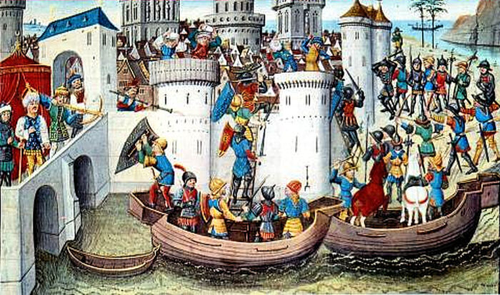
ΒΥΖΑΝΤΙΝΟΙ ΘΗΣΑΥΡΟΙ ΠΟΥ ΕΚΛΑΠΗΣΑΝ ΤΟ 1204 και λεηλασιεσ στην πολη
Συμεωνίδου Κυριακή Β2

Slide 2
Η λεηλασία του πλούτου της Κωνσταντινούπολης είχε αρχίσει πολύ πριν από τις 13 Απριλίου ενώ διήρκεσε και μήνες αργότερα. Στην καταστροφή της πόλης συνέβαλαν πολύ και οι τρεις μεγάλες πυρκαϊές που οφείλονταν σε εμπρησμό, ενώ τεράστια απώλεια για την τέχνη ήταν η καταστροφή σημαντικού αριθμού χάλκινων αγαλμάτων και συμπλεγμάτων, τα οποία οι νέοι κύριοι της Αυτοκρατορίας τεμάχισαν και έλιωσαν για να τα μετατρέψουν σε νομίσματα.
Χάρη στον Νικήτα Χωνιάτη, γίνονται γνωστά 18 τέτοια έργα της κλασικής αρχαιότητας τα οποία είχαν μεταφερθεί στην Κωνσταντινούπολη για να την κοσμήσουν αλλά χάθηκαν για πάντα. Ανάμεσά τους:
η πολύχαλκος Ήρα (για τη μεταφορά της κεφαλής της και μόνο στο χυτήριο απαιτήθηκε άμαξα με τέσσερα βόδια)
ο Πάρις που παρέδιδε το μήλο στην Αφροδίτη
ένας ανεμοδείκτης - το «Ανεμοδούλιον» - με γυναικεία μορφή στην κορυφή του και βάση στην οποία απεικονίζονταν γυμνοί Έρωτες και παραστάσεις από τη φύση
ο Ηρακλής, έργο που αποδίδεται στον Λύσιππο και βρισκόταν στον Ιππόδρομο
ο όνος με τον οδηγό του που είχε στήσει ο Ιούλιος Καίσαρ στο Άκτιο
η ωραία Ελένη

Slide 3
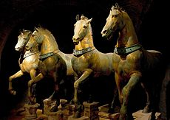
ΕΡΓΑ ΤΕΧΝΗΣ ΤΥΛΙΓΜΕΝΑ ΣΤΙΣ ΦΛΟΓΕΣ
Τα τέσσερα επιχρυσωμένα άλογα του Ιπποδρόμου της Κωνσταντινούπολης, τμήμα του μεριδίου από τα λάφυρα που έλαβαν οι Βενετοί και κοσμούν σήμερα την εκκλησία του Αγίου Μάρκου, είναι τα μόνα που διασώθηκαν από τη φωτιά όπου είχαν παραδοθεί για λιώσιμο τα περίφημα γλυπτά συμπλέγματα του Ιπποδρόμου.
Ένα ρουμπίνι που «μπορούσε να φωτίσει ολόκληρο το παλάτι με την κοκκινωπή λάμψη του», όπως περιγράφεται, πολύτιμο πετράδι, το οποίο ταυτίζεται πιθανότατα με αυτό που κατά τη μαρτυρία του Ιωάννη Κίνναμου φορούσε ο Μανουήλ Κομνηνός όταν το 1159 υποδεχόταν στην Κωνσταντινούπολη τον τούρκο σουλτάνο Κιλίτζ Αρσλάν, έφθασε ως δώρο στον Φίλιππο-Αύγουστο της Γαλλίας από τον Βαλδουίνο B΄ της Φλάνδρας.

Slide 4
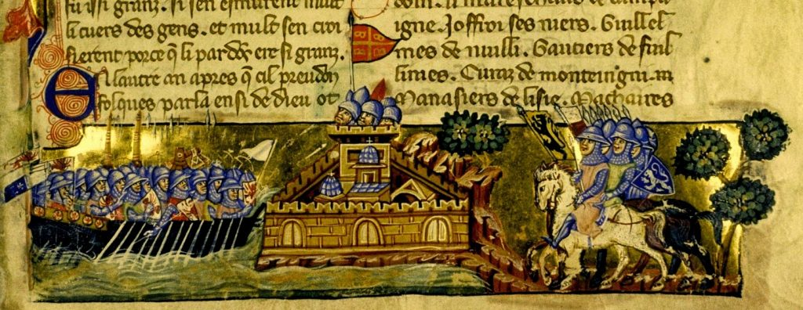
Σύμφωνα με ομολογία του Βιλλαρδουίνου, «τα λάφυρα ήταν τόσο πολλά που κανείς δεν ήξερε να πει πόσα, χρυσάφι και ασήμι και σκεύη και πολύτιμα πετράδια και μετάξια και γούνινα φορέματα από γκρίζο σκίουρο και από ερμίνα και όλα τα ακριβά πράγματα που βρέθηκαν ποτέ στη γη».

Slide 5
ΛΕΗΛΑΣΙΕΣ ΤΩΝ ΘΗΣΑΥΡΩΝ ΤΗΣ ΠΟΛΗΣ
Δεν αρκέστηκαν όμως στα εγκλήματα σε βάρος των κατοίκων της Κων/πολης και των περιουσιών τους οι Λατίνοι. Τα ανάκτορα, τα παλάτια και τα πλούσια σπίτια, λεηλατήθηκαν από τους Φράγκους που «με τον πιο ανόσιο τρόπο άρπαζαν ό, τι βρίσκονταν μέσα σ’ αυτά, κοσμήματα χρυσά, μαργαριτάρια, λίθους πολύτιμους αστραφτερούς που ο καιρός δεν «έφθειρε» (Νικήτας Χωνιάτης, «Historia») καθώς και «αναρίθμητα άλογα, αμέτρητο χρυσό, ασήμι, μεταξωτούς τάπητες, κοσμήματα και όσα πράγματα θεωρούν οι άνθρωποι ως πολύτιμα πάρθηκαν», αναφέρει ο Βαλδουΐνος της Φλάνδρας σε επιστολή του προς τον πάπα Ιννοκέντιο Γ’, έναν από τους βασικούς υπεύθυνος για όσα έγιναν στην Κων/πολη το 1204. Το ανάκτορο του Βουκουλέοντα, βρισκόταν μέσα στο παλάτι και σ’ αυτό υπήρχαν 500 κτίρια συνεχόμενα μεταξύ τους, φτιαγμένα όλα με χρυσό μωσαϊκό.

Slide 6
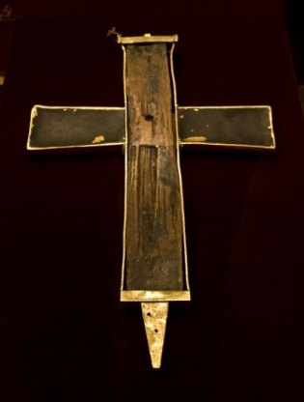
Επίσης, υπήρχαν στο ανάκτορο 30 εκκλησίες μεγάλες και μικρές. Σε μία από αυτές, φυλασσόταν ο «θησαυρός του πάθους», που τον αποτελούσαν άγια λείψανα ανεκτίμητης αξίας. Ανάμεσά τους δύο κομμάτια από Τίμιο Ξύλο, χοντρά όσο το πόδι ενός άντρα και μήκους σχεδόν ενός μέτρου, η σιδερένια αιχμή της λόγχης που τρύπησε τα πλευρά του Χριστού, καθώς και δύο καρφιά που κάρφωσαν στα χέρια και τα πόδια Του. Σε μία φιάλη, υπήρχε πολύ από το αίμα Του. Ακόμα, υπήρχαν ο χιτώνας που φορούσε ο Ιησούς και τον έβγαλαν όταν τον ανέβασαν στον Γολγοθά καθώς και το ακάνθινο στεφάνι που του φόρεσαν, το φόρεμα της Παναγίας, η κάρα του Ιωάννη του Βαπτιστή και πολλά άλλα λείψανα και κειμήλια τεράστιας αξίας.

Slide 7
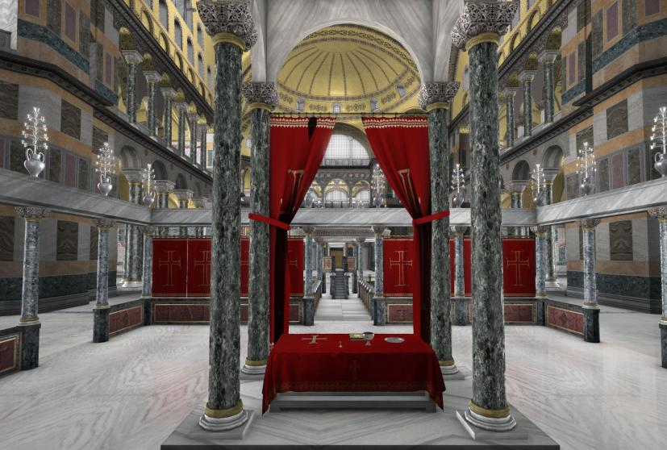
ΛΕΗΛΑΣΙΕΣ ΣΕ ΝΑΟΥΣ ΤΗΣ ΠΟΛΗΣ
Εκτός από τα παλάτια, οι σταυροφόροι βεβήλωσαν και τους ναούς της Κωνσταντινούπολης. Η Αγιά Σοφία, υπήρξε βασικός στόχος τους. Η Αγία Τράπεζα του ναού, ήταν ολόχρυση, διακοσμημένη με πολύτιμα πετράδια, 72 είδη αστραφτερών μαργαριταριών, θρυμματισμένα και λιωμένα όλα μαζί. Οι Λατίνοι, αφού πήραν τους πολύτιμους λίθους και τα μαργαριτάρια, τεμάχισαν την Αγία Τράπεζα και την μοίρασαν μεταξύ τους, ενώ «κομμάτιασαν τον ασημοντυμένο άμβωνα και άρπαξαν 12 στήλες και 4 εικονοστάσια και το τέμπλο και 12 σταυρούς που ήταν πάνω στο θυσιαστήριο».
Φυσικά, υπήρχαν και πολλά ακόμα ανυπολόγιστης αξίας «λάφυρα» στην Αγία Σοφία, τα οποία οι σταυροφόροι φόρτωσαν σε υποζύγια που έβαλαν στον ναό. Τρομαγμένα τα υποζύγια, γλιστρούσαν στις στιλπνές πλάκες του δαπέδου, το οποίο μαγαρίστηκε από τα αίματα και τις κοπριές των ζώων.

Slide 8
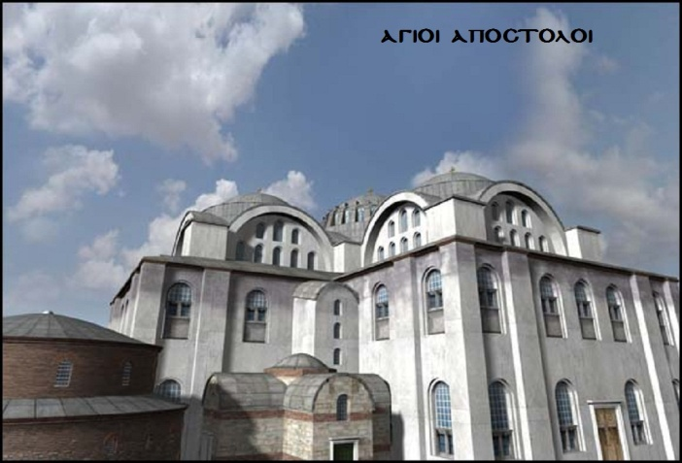
Την ίδια «τύχη», είχαν ο ναός των Αγίων Αποστόλων, όπου υπήρχαν τα λείψανα επτά Αποστόλων και ο μαρμάρινος στύλος στον οποίο δέθηκε ο Ιησούς πριν τον ανεβάσουν στον Σταυρό, η εκκλησία της Παναγίας των Βλαχερνών, ο ναός των Αγίων Αποστόλων, η μονή Θεολόγου και η μονή του Παντροκράτορος Χριστού.Το τραγικό είναι ότι ανάμεσα σ’ αυτούς που έκαναν όλα αυτά τα ανοσιουργήματα, ήταν και κληρικοί. Όχι μόνο απλοί ιερωμένοι αλλά και καρδινάλιοι! Κάποιοι μάλιστα ποδοπατούσαν άγιες εικόνες και άλλοι πέταξαν εικόνες , άγια λείψανα και κειμήλια στη θάλασσα!

Slide 9
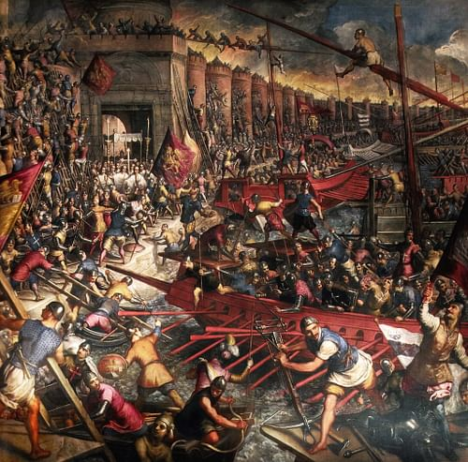
ΚΑΤΑΣΤΡΟΦΗ ΒΙΒΛΙΟΘΗΚΩΝ
Οι σταυροφόροι, λαφυραγώγησαν και πυρπόλησαν πολλές βιβλιοθήκες γεμάτες χειρόγραφα και σπάνια βιβλία. Οι αγράμματοι βάρβαροι που δεν γνώριζαν ούτε το αλφάβητο και ήταν ανίκανοι να διαβάσουν ή να έχουν γνώση των επικών ποιημάτων, όπως γράφει ο Νικήτας Χωνιάτης χλεύαζαν τους Έλληνες ως λαό «γραμματικών και σχολαστικών». Έφτασαν μάλιστα στο σημείο, να αφήσουν σπαθιά, λόγχες και ασπίδες και να κρατούν στα χέρια τους βιβλία, μελανοδοχεία και χαρτιά, θέλοντας να ειρωνευθούν τους Έλληνες και να παραστήσουν, κοροϊδευτικά βέβαια, τους λόγιους. Όλα σχεδόν τα αγάλματα και τα άλλα έργα τέχνης που κοσμούσαν την Κων/πολη, καταστράφηκαν και αφανίστηκαν. Οι μόνοι που έδειξαν κάποιο σεβασμό, ήταν οι Βενετοί που γνώριζαν τον ελληνικό πολιτισμό και υπήρξαν θαυμαστές και αντιγραφείς τους. Ο Ερρίκος Δάνδολος, διέσωσε τα τέσσερα πανέμορφα χάλκινα άλογα του Ιπποδρόμου, τα οποία μετέφερε στην πατρίδα του. Μέχρι σήμερα, κοσμούν την εξώθυρα του καθεδρικό ναό του Αγίου Μάρκου. Στον ίδιο ναό, αφιέρωσε και κάποια ιερά κειμήλια από την Αγία Σοφία, που διασώθηκαν. ‘Οσα άλλα κειμήλια δεν έμειναν αλώβητα, μεταφέρθηκαν στη Δύση, ιδιαίτερα στη Γαλλία, όπου όμως, ορισμένοι από αυτούς τους θησαυρούς ,καταστράφηκαν κατά τη Γαλλική Επανάσταση.

